Slide 1


TRIE - Árvore de prefixos
Equipe:
Camila Maria Farias Silva
João Pedro Simões
Matheus Melo dos Santos
Tainara Gomes de Oliveira
https://github.com/joaopedrosss/comp-208

Slide 2


Motivação
Registro de todas as palavras da língua portuguesa!
VOLP

Slide 3
Motivação
Como armazenar todo o VOLP na memória do computador?
Qual estrutura de dados usar para lidar com essas strings?
Inserção e busca de palavras eficientes!
Linked List ?
O (1) Inserção
O (N) Busca
Árvore Binária?
O (logN) Inserção
O (logN) Busca
VOLP

Slide 4
TRIE
Árvore de prefixos

Slide 5
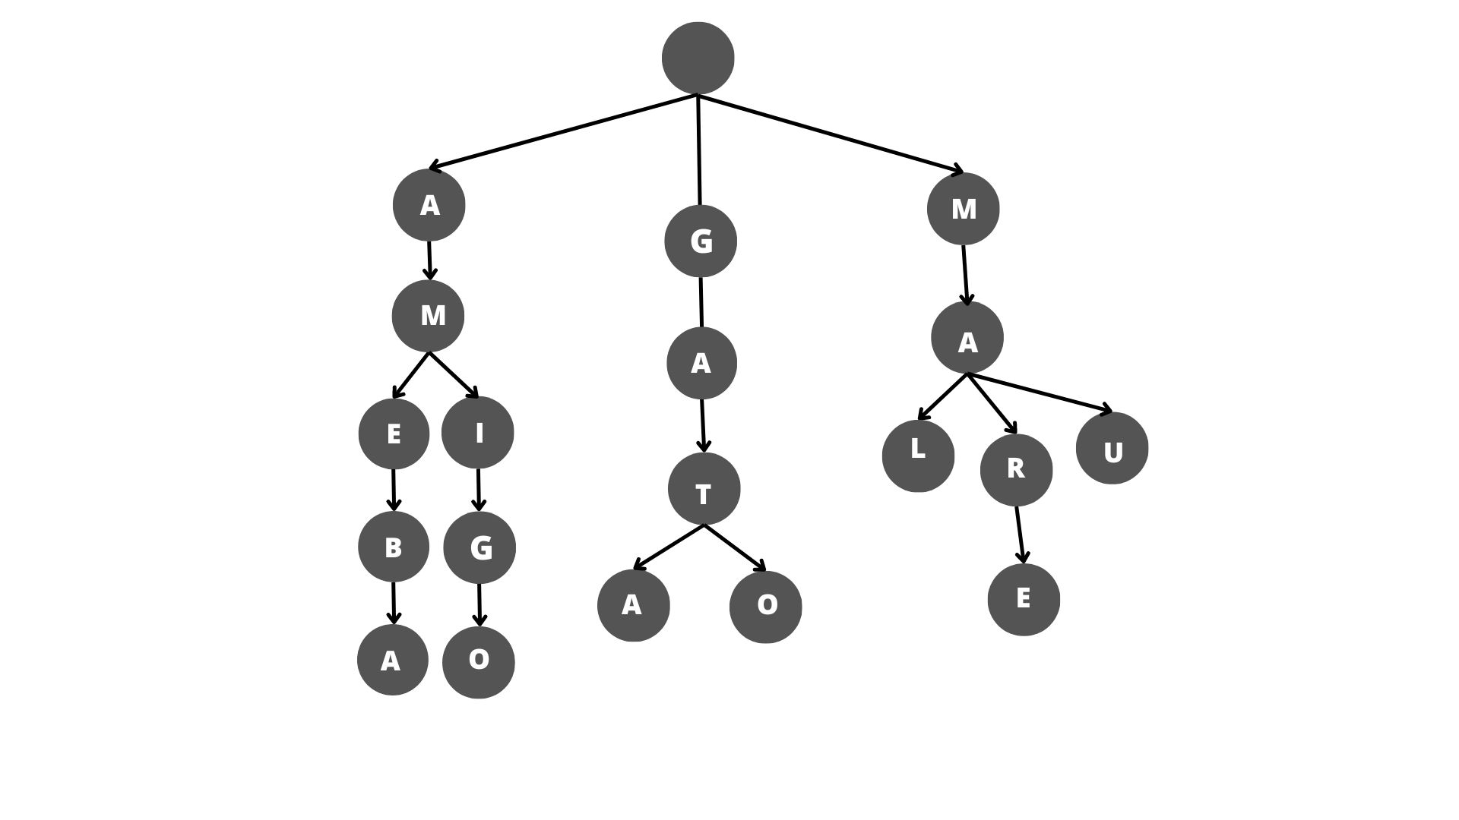
Árvore TRIE
Árvore n-ária
n é o tamanho do alfabeto
Árvore de múltiplos caminhos
Usa das CHAVES em questão como caminho de busca

Slide 6
Definições - node, raiz, folha, caminho, nível, grau:
Nó: Um nó em uma Trie representa um caractere da string.
Raiz: Representa uma string vazia
Prefixo comum a todas as palavras
Folha: Nós que não tem filhos
Podem marcam fim de palavras
Caminho: Um caminho da raiz a uma folha representa uma string.
Cada nó ao longo do caminho contribui com um caractere à string.
Nível: Distância de um nó a raiz
Indica o tamanho da string até aquele nó
Grau: Número de filhos que o nó possui
Varia de 0 até N, sendo N o tamanho do alfabeto

Slide 7
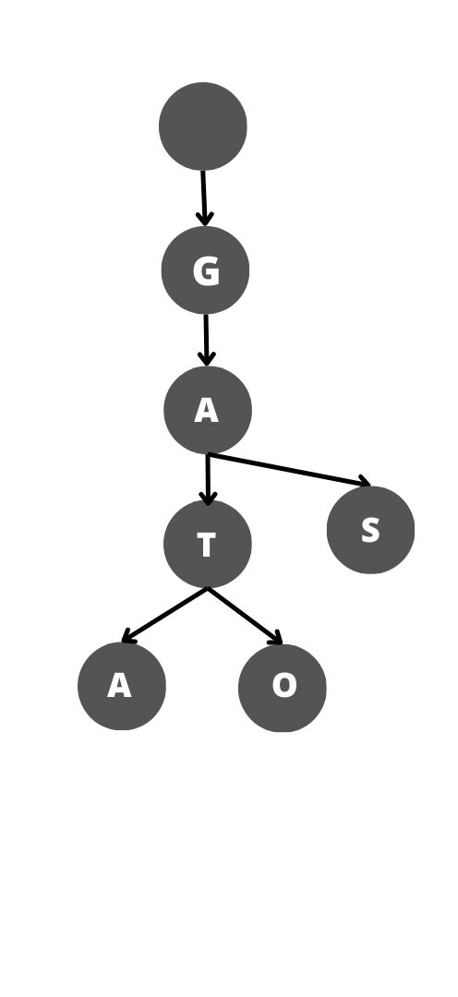
Árvore TRIE

Slide 8
Árvore TRIE
struct TRIE_NODE{
struct TRIE_NODE *children[TAMANHO_ALFABETO];
bool fimDePalavra;
}

Slide 9
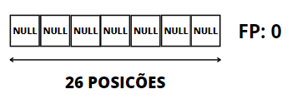
Árvore TRIE
struct TRIE_NODE{
struct TRIE_NODE *children[TAMANHO_ALFABETO];
bool fimDePalavra;
}

Slide 10
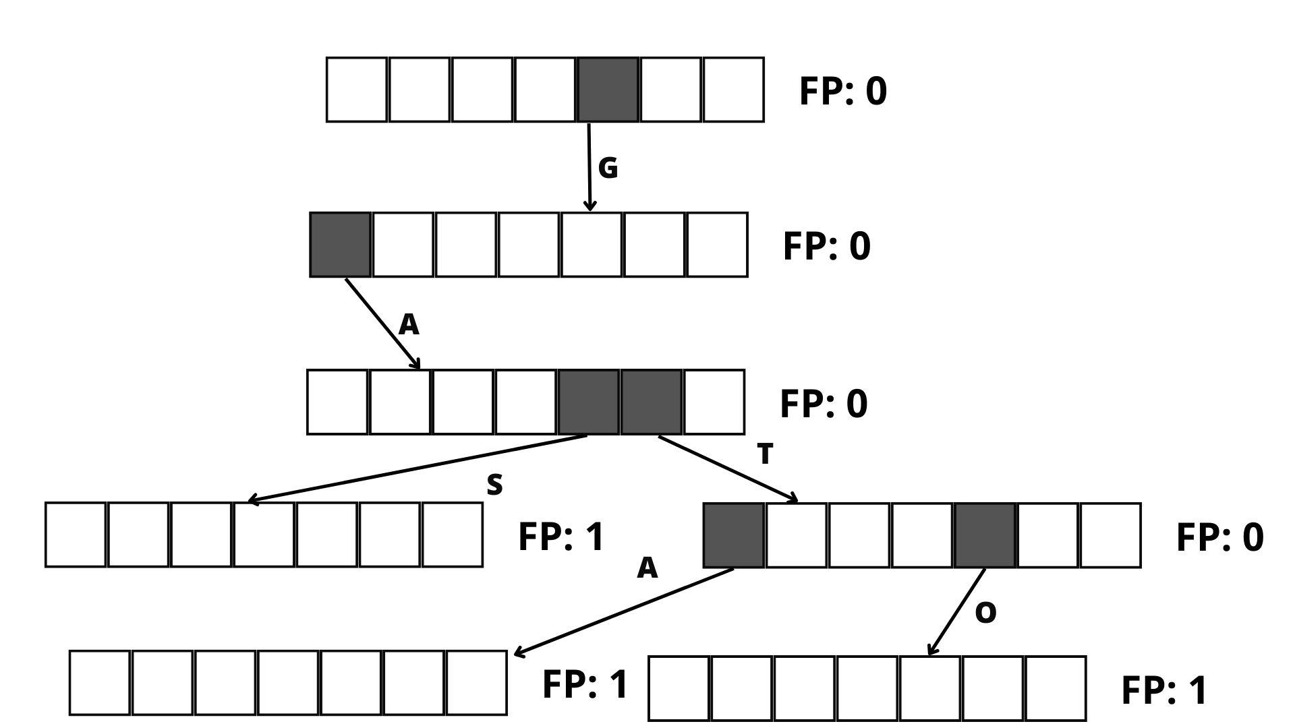
Árvore TRIE
6
0
18
19
14
0
index(‘g’) = 6
index(‘a’) = 0
index(‘t’) = 19
index(‘o’) = 14
index(‘s’) = 18

Slide 11
TRIE - TAD

Slide 12
TRIE - TIPO ABSTRATO DE DADO (TAD)
STRUCT
typedef struct trie_node{
struct trie_node *children[TAMANHO_ALFABETO];
bool fimDePalavra;
}TRIE_NODE;

Slide 13
TRIE - TIPO ABSTRATO DE DADO (TAD)
STRUCT
typedef struct trie_node{
struct trie_node *children[TAMANHO_ALFABETO];
bool fimDePalavra;
}TRIE_NODE;
OPERAÇÕES
TRIE_NODE* criar_trie_node();
void inserir_node(TRIE_NODE **raiz, char* palavra);
bool buscar_node(TRIE_NODE *raiz, char* palavra);
void auto_complete(TRIE_NODE *raiz, char *prefixo_procurado);
void auto_complete_rec(TRIE_NODE* node_atual,char *palavra_formada, int tamanho_prefixo);

Slide 14
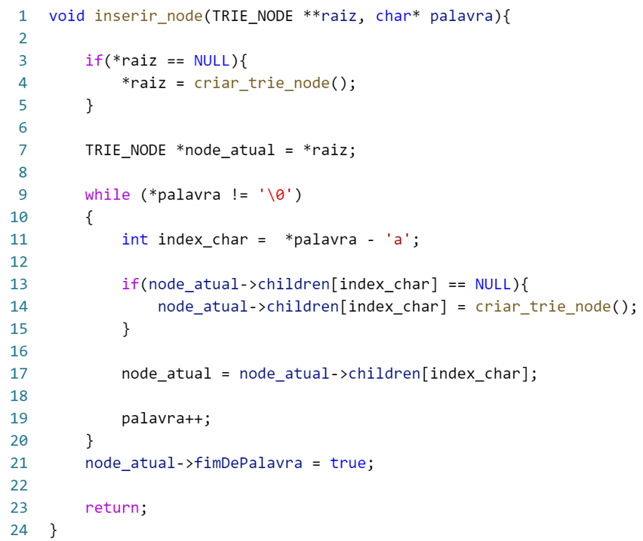
Inserção

Slide 15
Inserção
Inserir a string {‘g’,‘a’,‘s’ ‘\0’}

Slide 16
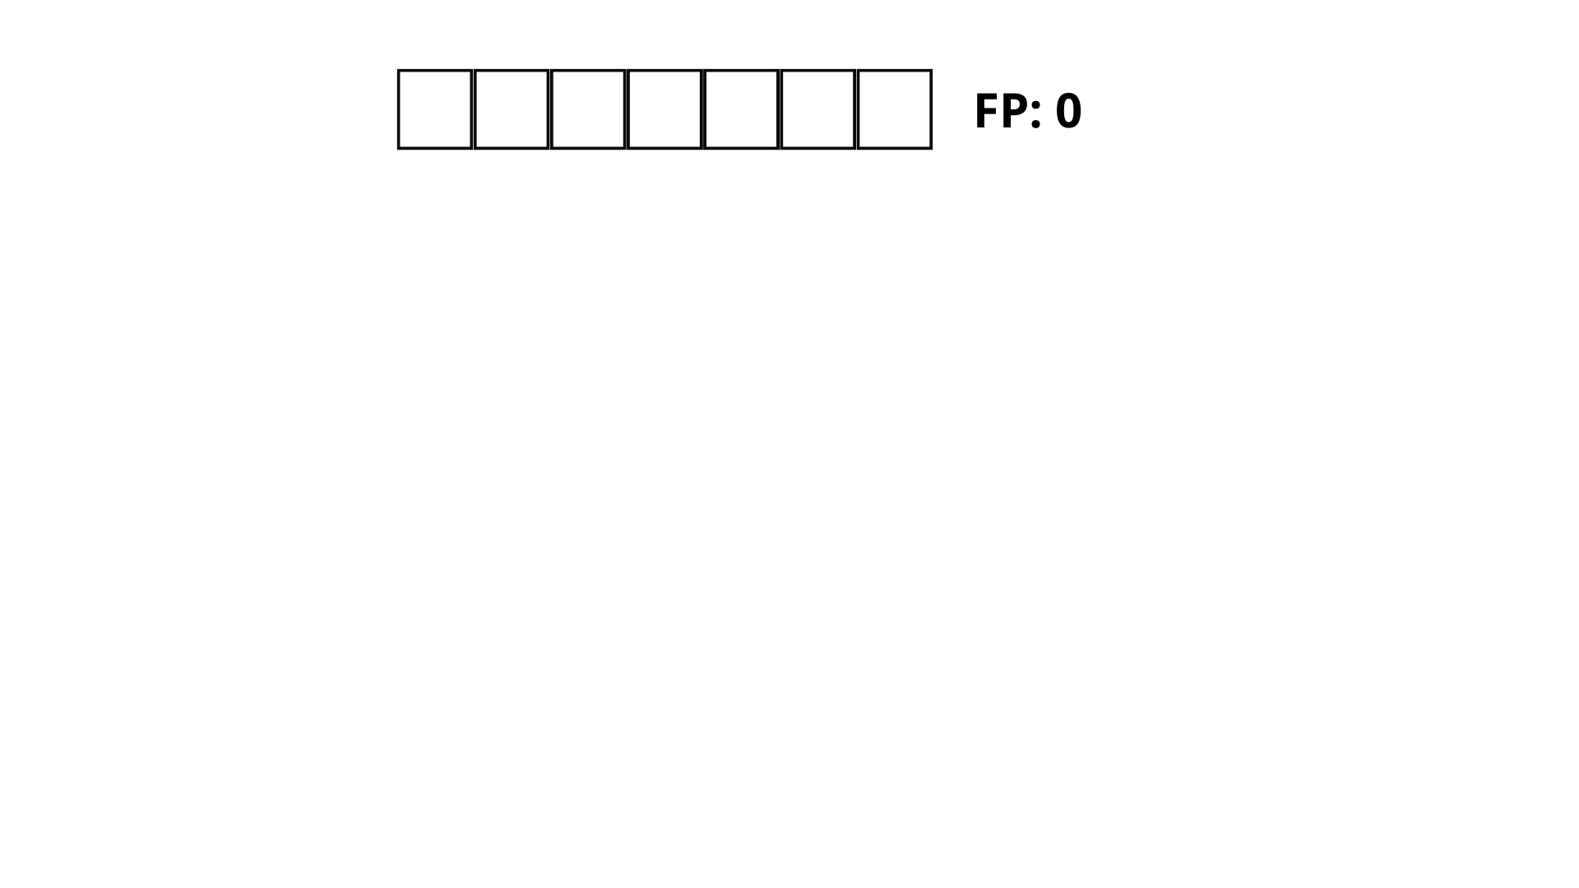
Inserção
Inserir a string {‘g’,‘a’,‘s’ ‘\0’}

Slide 17
Inserção
Inserir a string {‘g’,‘a’,‘s’ ‘\0’}
6

Slide 18
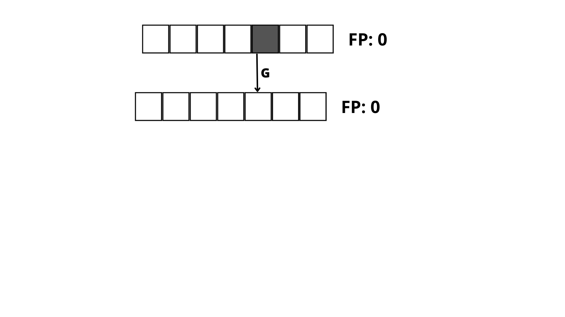
Inserção
Inserir a string {‘g’,‘a’,‘s’ ‘\0’}

Slide 19
Inserção
Inserir a string {‘g’,‘a’,‘s’ ‘\0’}
0

Slide 20
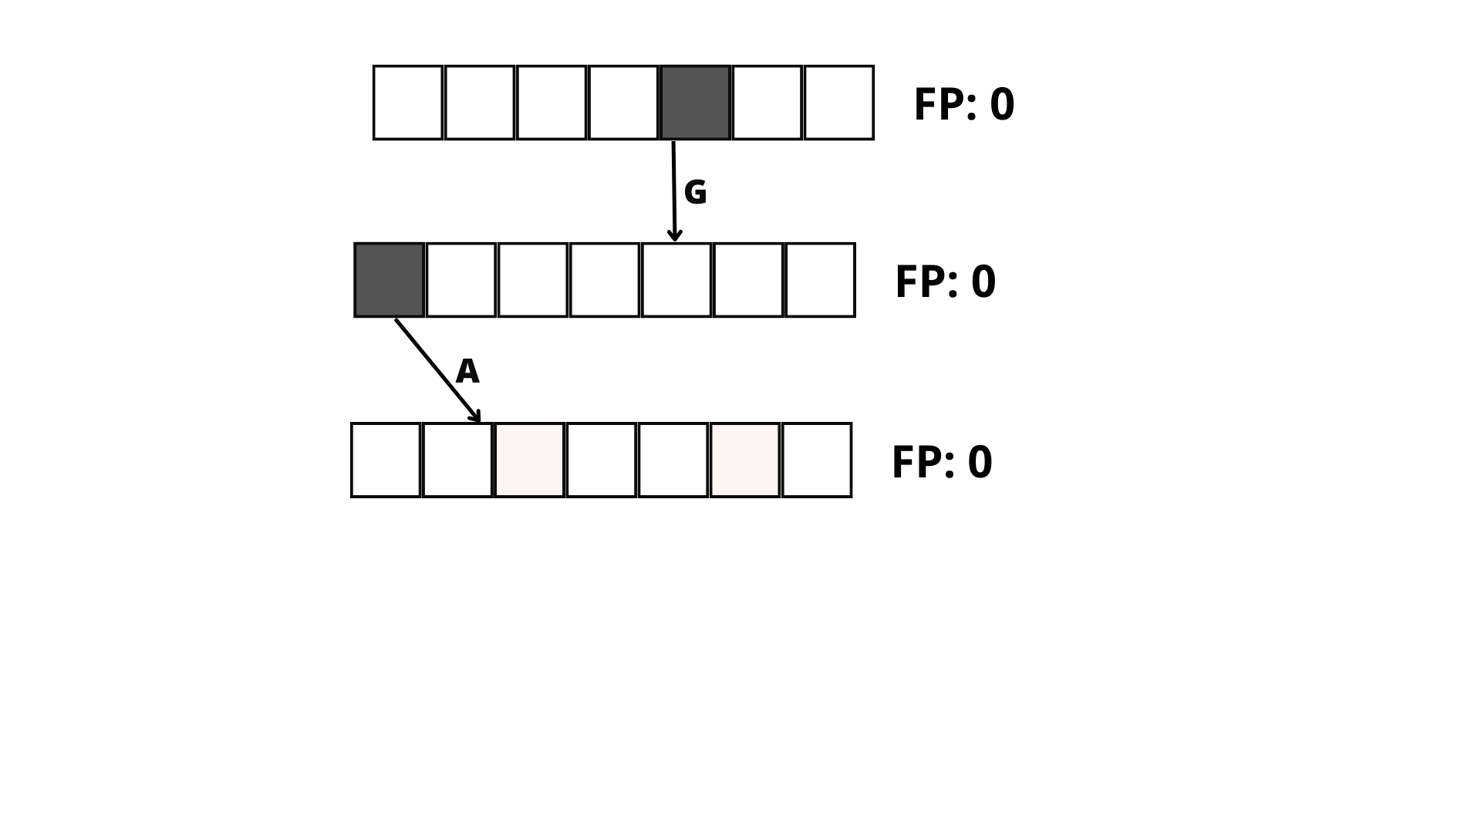
Inserção
Inserir a string {‘g’,‘a’,‘s’ ‘\0’}

Slide 21
Inserção
Inserir a string {‘g’,‘a’,‘s’ ‘\0’}

Slide 22
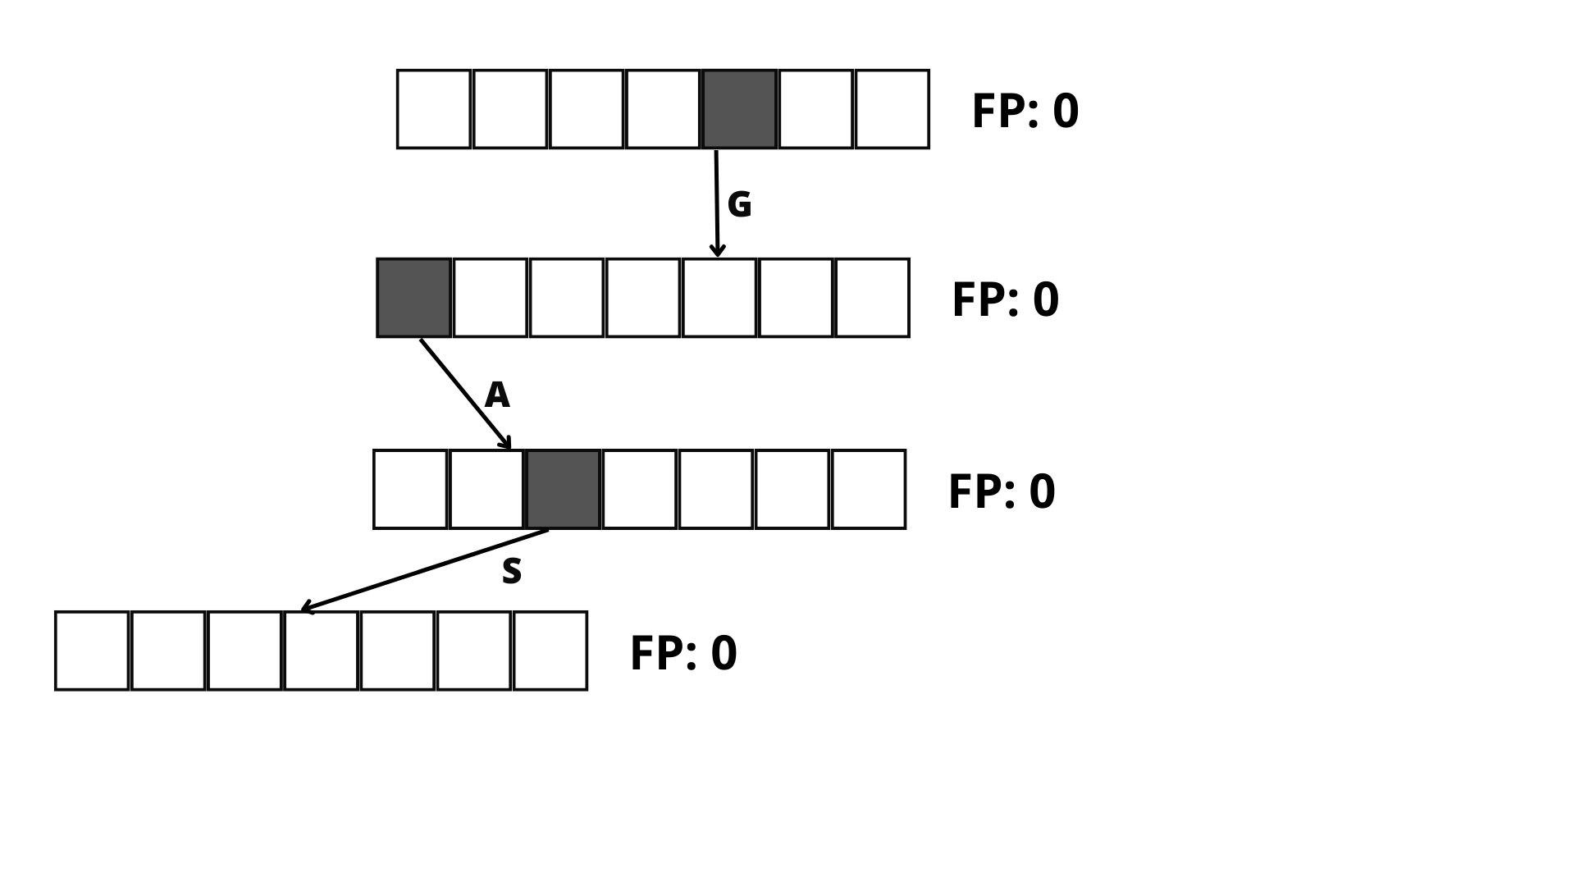
Inserção
Inserir a string {‘g’,‘a’,‘s’ ‘\0’}

Slide 23
Inserção
Inserir a string {‘g’,‘a’,‘s’ ‘\0’}

Slide 24
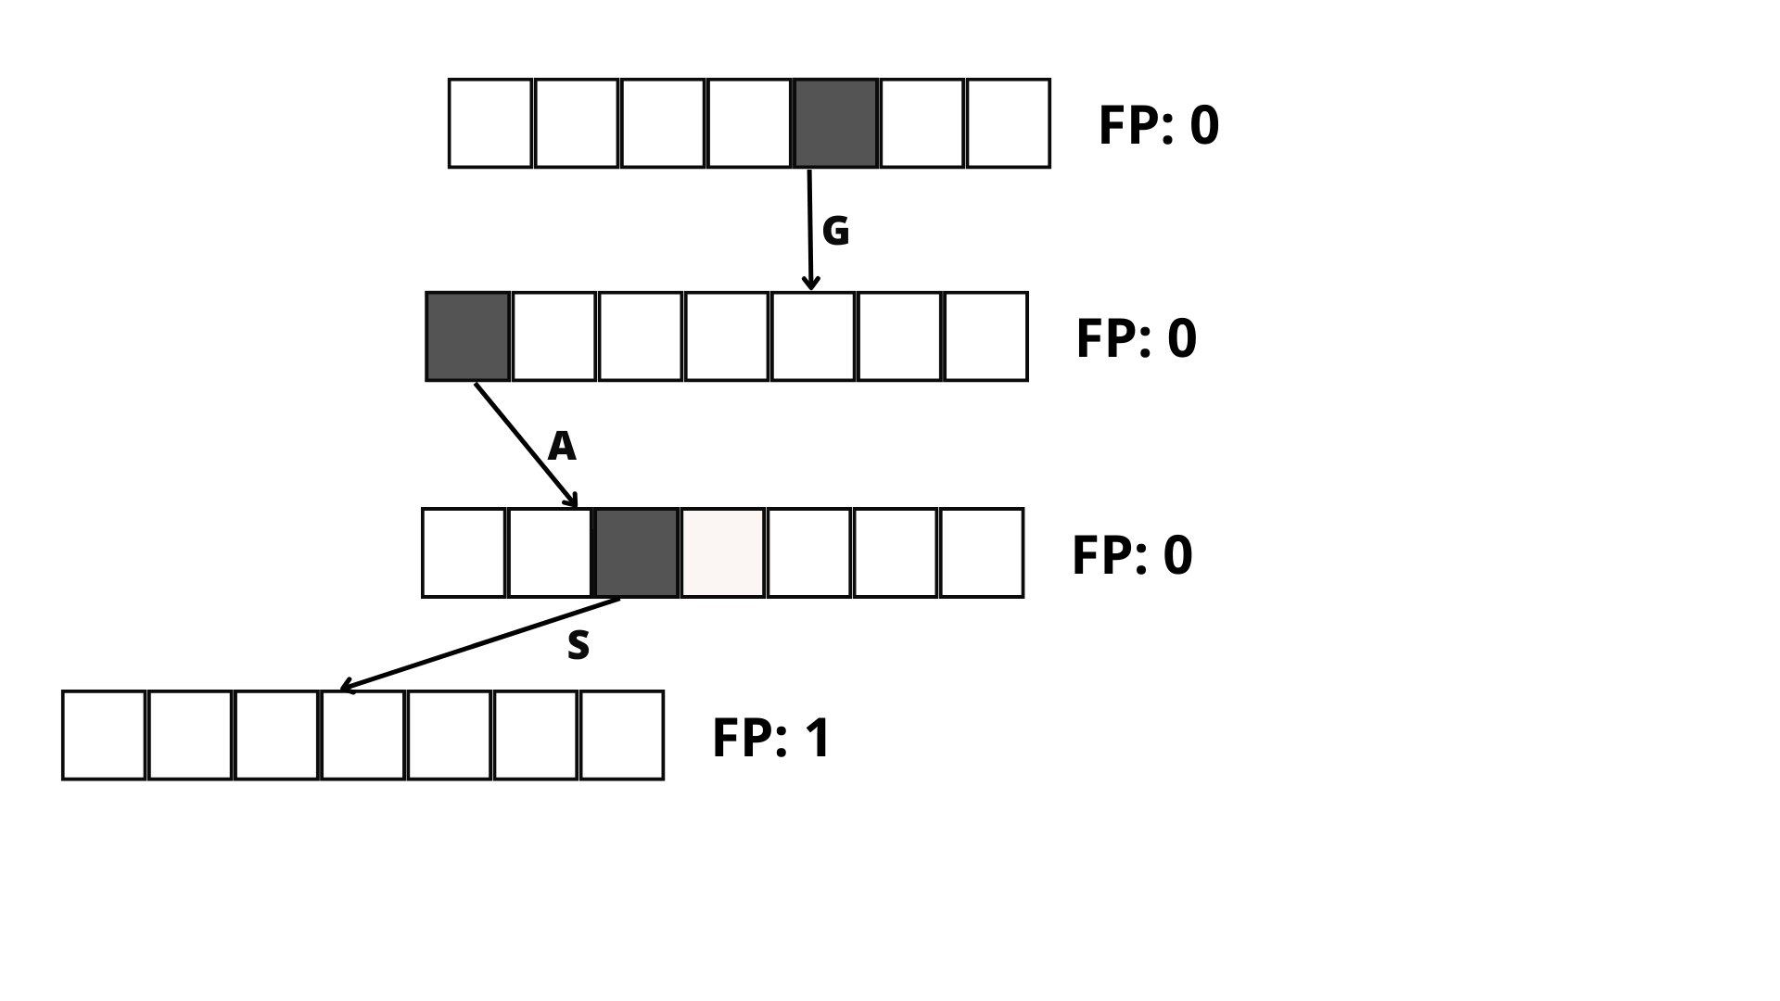
Inserção
Inserir a string {‘g’,‘a’,‘s’ ‘\0’}

Slide 25
Inserção
Inserir a string {‘g’,‘a’,‘t’,’o’, ‘\0’}

Slide 26
Inserção
Inserir a string {‘g’,‘a’,‘t’,’o’, ‘\0’}

Slide 27
Inserção
Inserir a string {‘g’,‘a’,‘t’,’o’, ‘\0’}
19

Slide 28
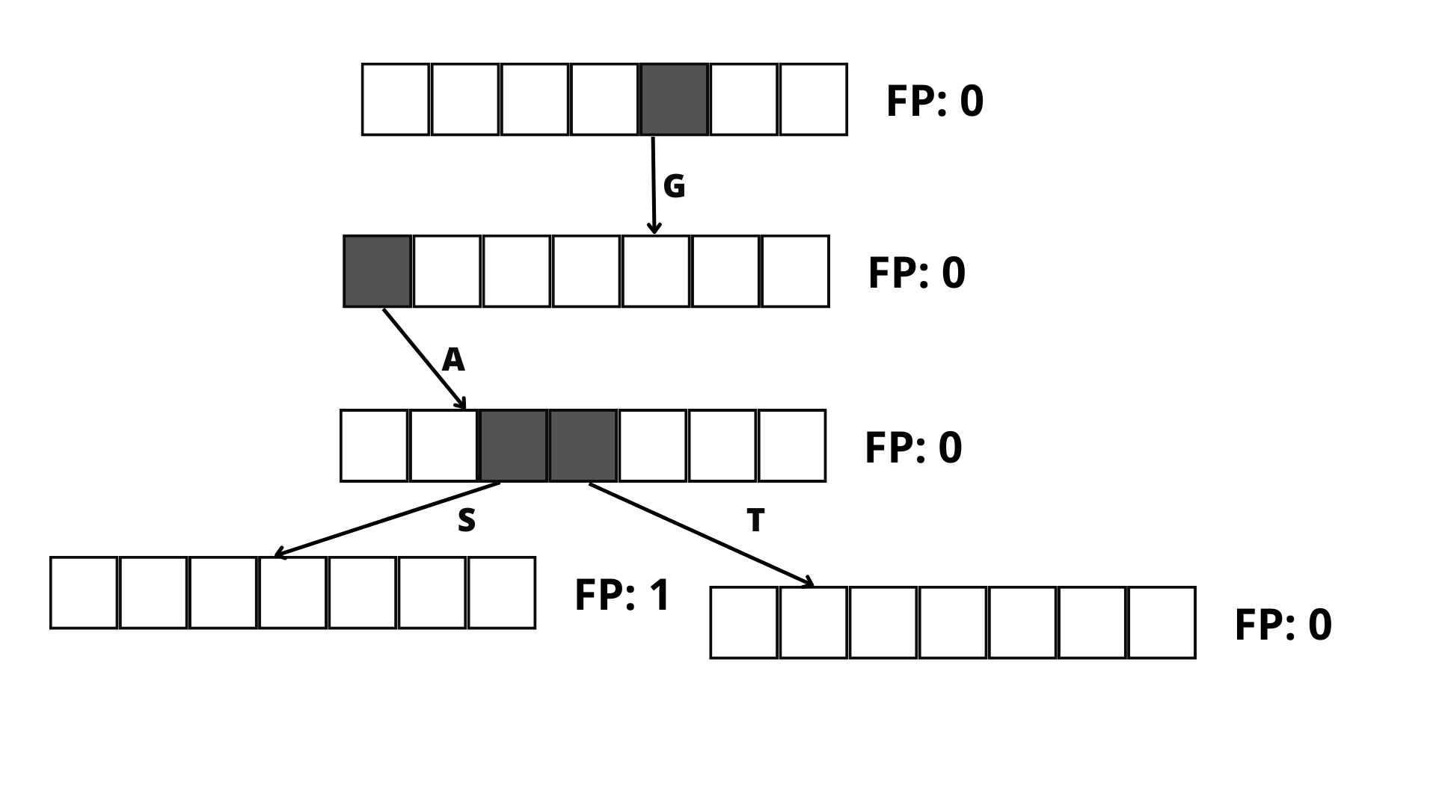
Inserção
Inserir a string {‘g’,‘a’,‘t’,’o’, ‘\0’}

Slide 29
Inserção
Inserir a string {‘g’,‘a’,‘t’,’o’, ‘\0’}
14

Slide 30
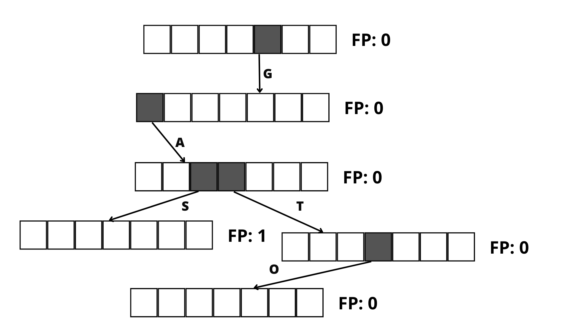
Inserção
Inserir a string {‘g’,‘a’,‘t’,’o’, ‘\0’}

Slide 31
Inserção
Inserir a string {‘g’,‘a’,‘t’,’o’, ‘\0’}

Slide 32
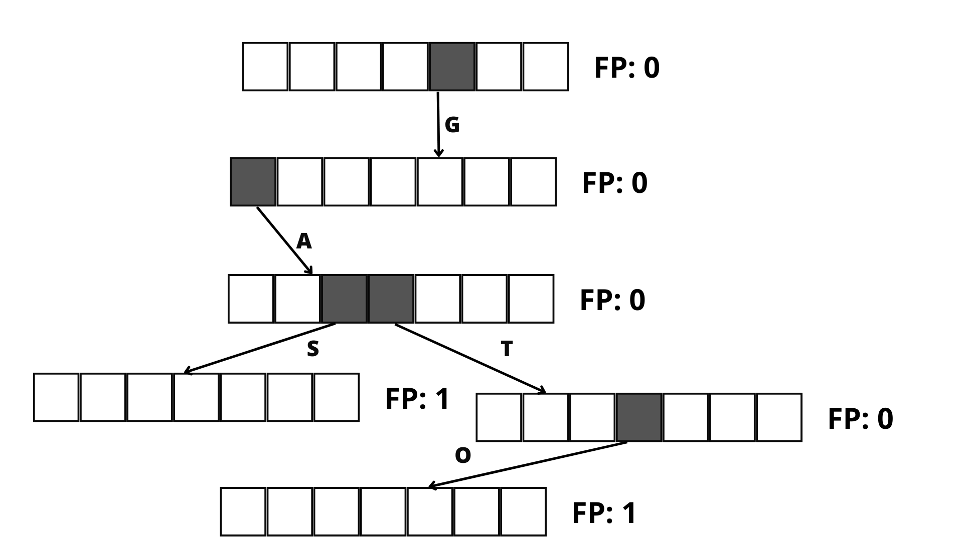
Inserção
Inserir a string {‘g’,‘a’,‘t’,’o’, ‘\0’}

Slide 33
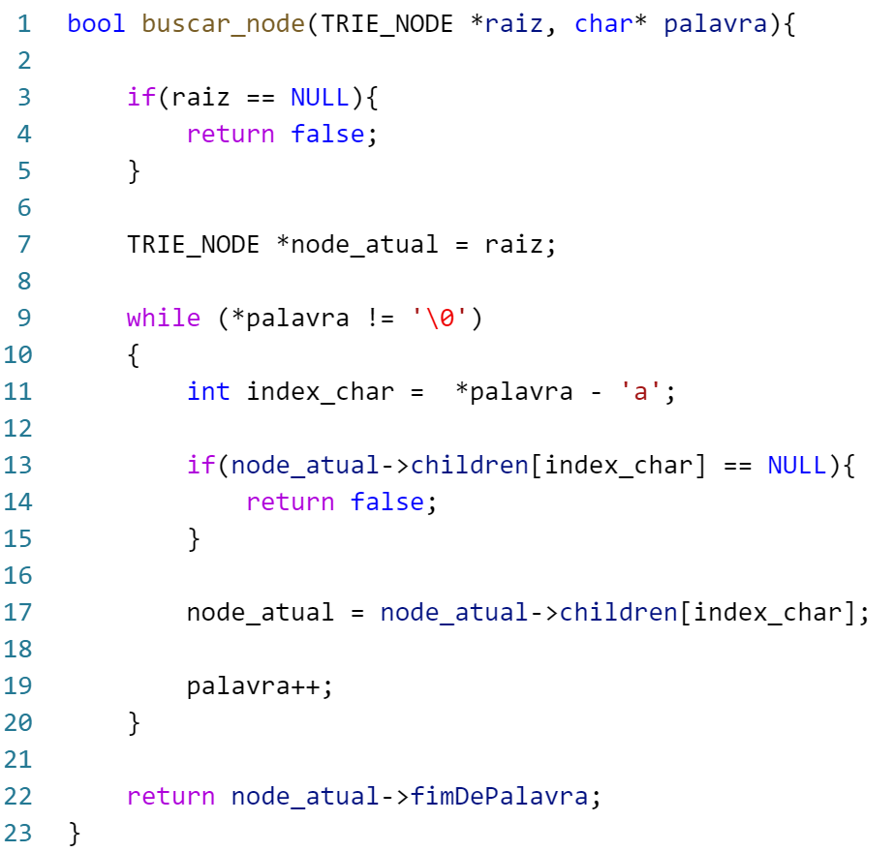
Busca

Slide 34
Busca
Buscar a string “gata”

Slide 35
Busca
Buscar a string “gata”

Slide 36
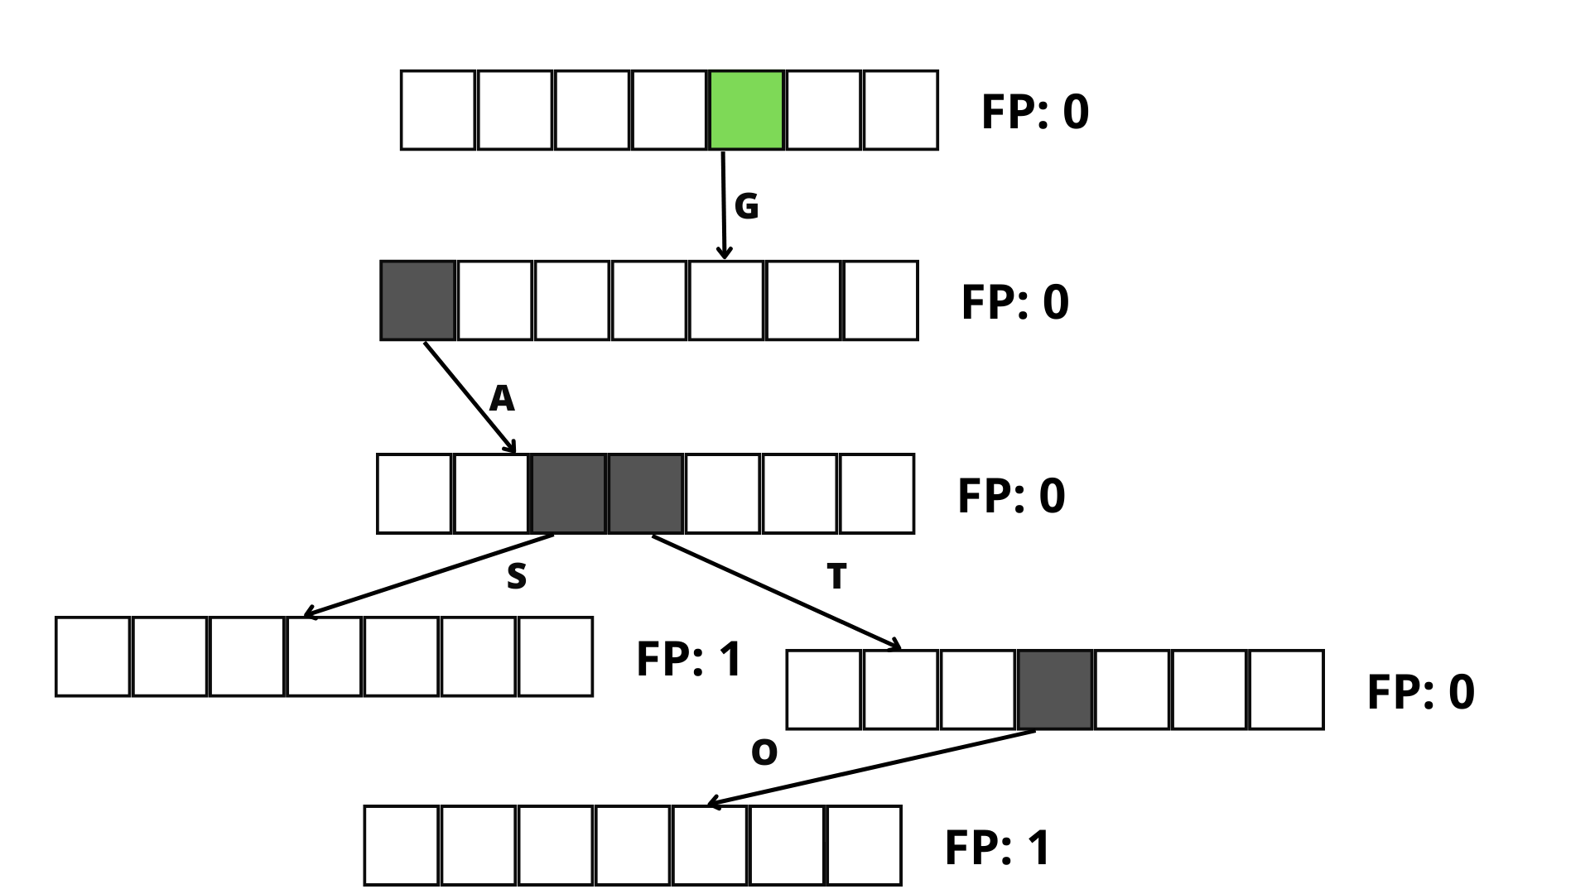
Busca
Buscar a string “gata”

Slide 37
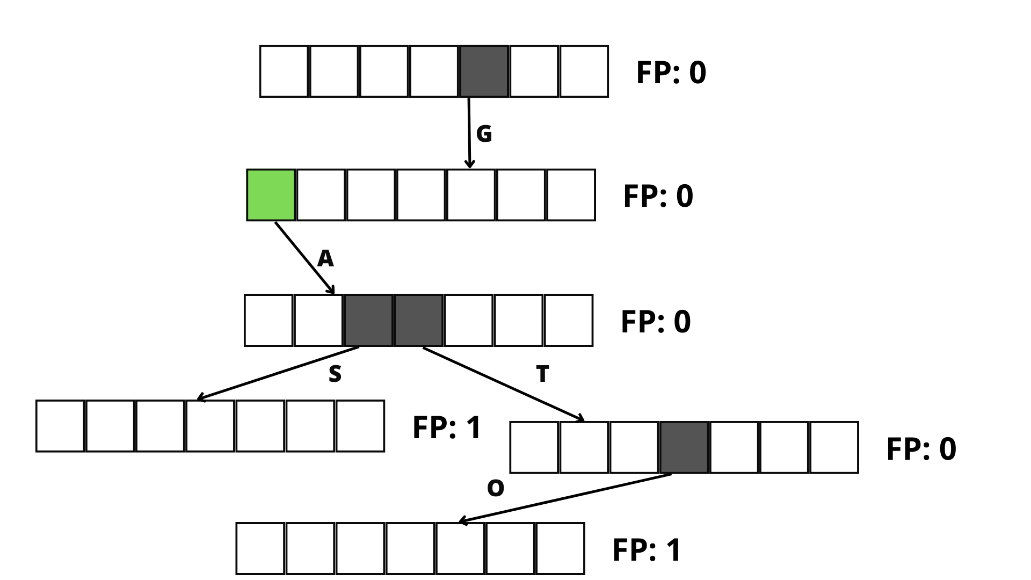
Busca
Buscar a string “gata”

Slide 38
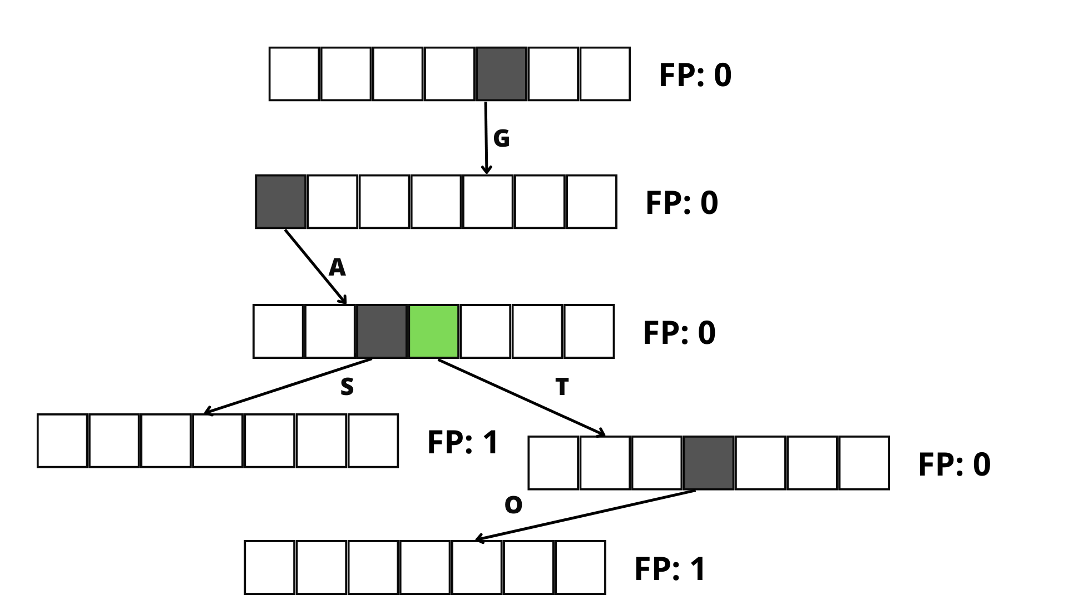
Busca
Buscar a string “gata”

Slide 39
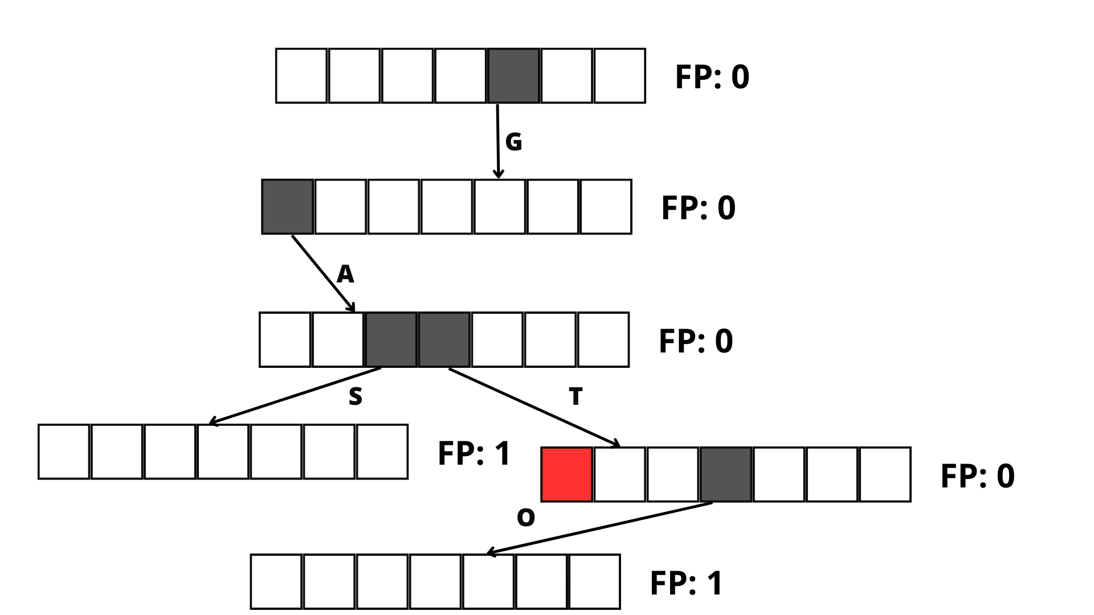
Busca
Buscar a string “gata”

Slide 40
Busca
Buscar a string “gata”
N

Slide 41
Busca
Buscar a string “gata”

Slide 42
Busca
Buscar a string “gata”
return false

Slide 43
Usuário: “Quero todas as palavras que começam com ‘gat’.”

Slide 44
Usuário: “Quero todas as palavras que começam com ‘gat’.”
VOLP:
Gata
Gatão
Gataria
Gato
Gatona

Slide 45
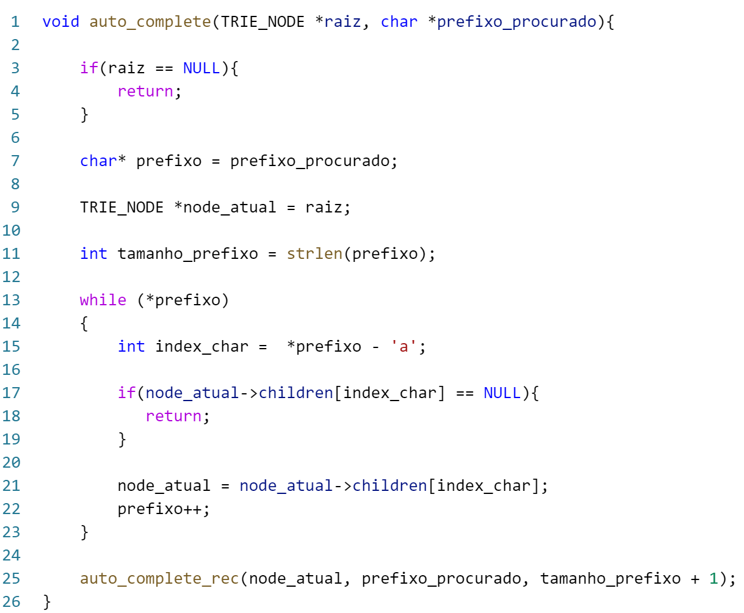
Autocompletar

Slide 46
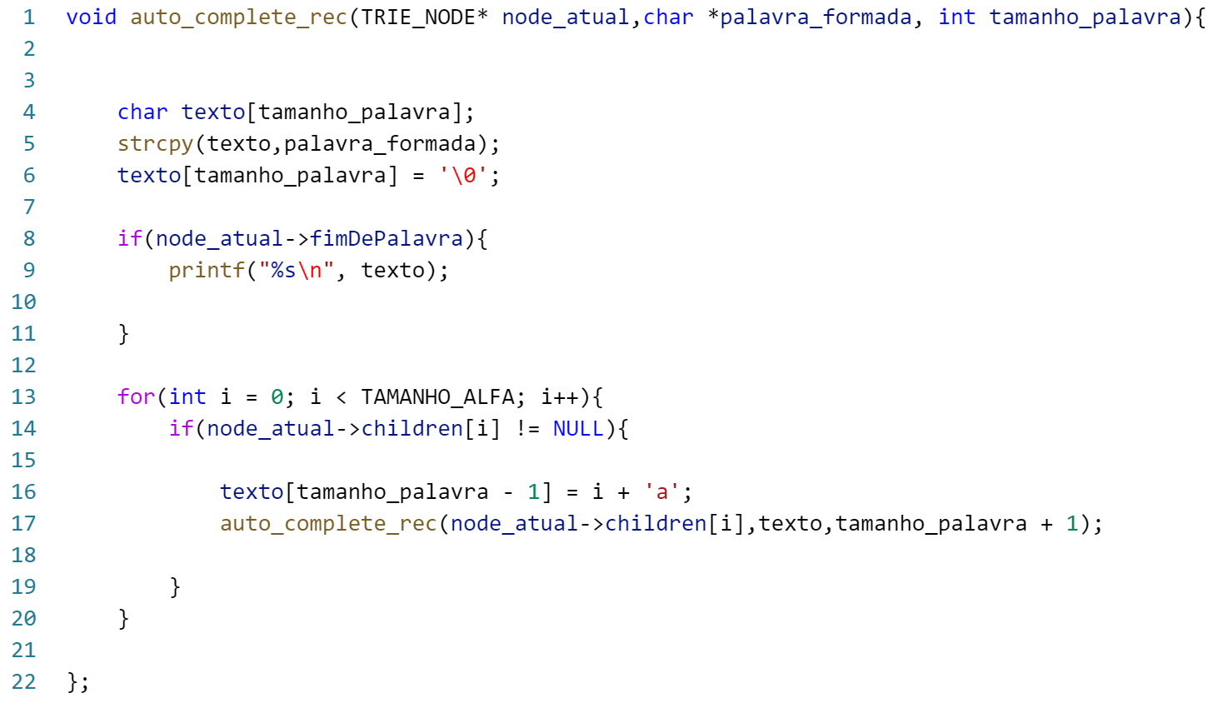
Autocompletar - parte 2

Slide 47
De volta à Motivação…
A estrutura resolveu o problema do VOLP?
- Busca em O(k), sendo k o tamanho da palavra
- Inserção em O(k), sendo k o tamanho da palavra
- Podemos buscar com facilidade palavras a partir de um prefixo!

Slide 48
De volta à Motivação…
A estrutura resolveu o problema do VOLP?
- Busca em O(k), sendo k o tamanho da palavra
- Inserção em O(k), sendo k o tamanho da palavra
- Podemos buscar com facilidade palavras a partir de um prefixo!
Pneumoultramicroscopicossilicovulcanoconiótico
(46 letras) - maior palavra

Slide 49
De volta à Motivação…
A estrutura resolveu o problema do VOLP?
- Busca em O(k), sendo k o tamanho da palavra
- Inserção em O(k), sendo k o tamanho da palavra
- Podemos buscar com facilidade palavras a partir de um prefixo!
Pneumoultramicroscopicossilicovulcanoconiótico
(46 letras) - maior palavra
Zwingliano
(10 letras) - última palavra

